Slide 1
АРХИВАТОР
Исполнитель: Алексей Зверев
Заказчик: Полина Силина

Slide 2
Цель
Это учебный проект, целью которого является реализация и проверка эффективности алгоритмов сжатия данных.
Требования
Должна иметься возможность автоматически создавать тесты и просматривать результат в удобном виде.
Инструмент – C++

Slide 3
Результат
Программа сжимает все файлы тестов, сохраняет в сжатом виде. Выводит сводку в консоль и .csv файл.
Реализованные алгоритмы:
RLE
BWT
MTF
Шеннона-Фано
Хаффмана
LZ77
LZ78
Нереализованные алгоритмы:
Арифметическое кодирование

Slide 4

Демонстрация
Ссылка на GitHub

Slide 5
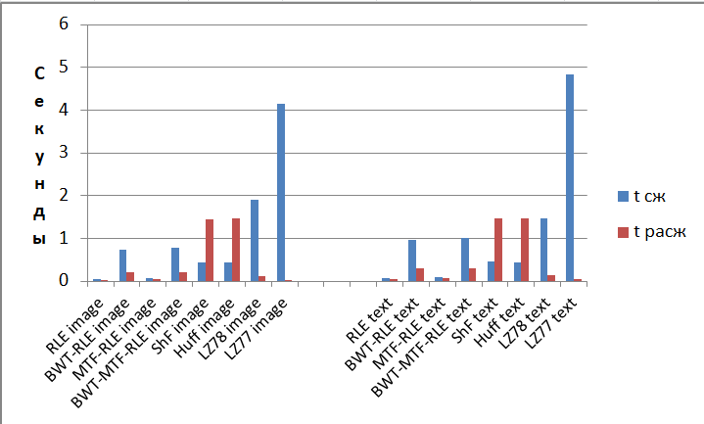
Сравнение алгоритмов на реальных данных

Slide 6
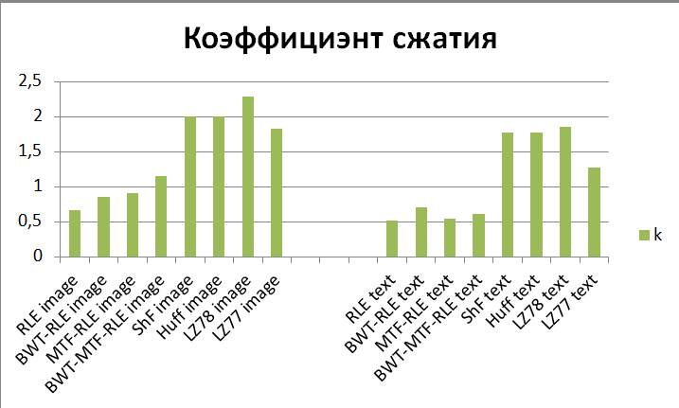

Slide 7
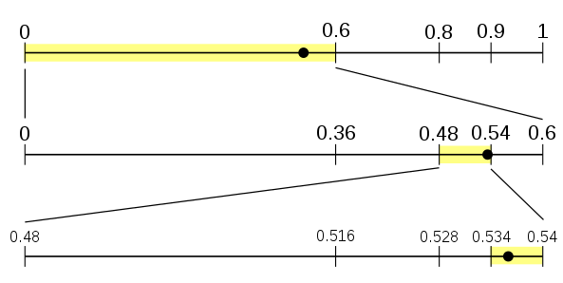
Дальнейшее развитие
Реализация арифметического кодирования.

Slide 8
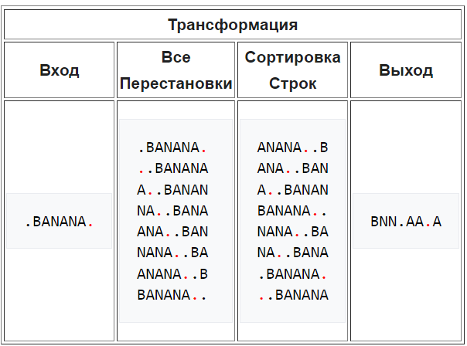
Подробнее про алгоритмы
RLE aaaaabbbcc -> 5a2b3c
BWT

Slide 9
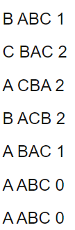
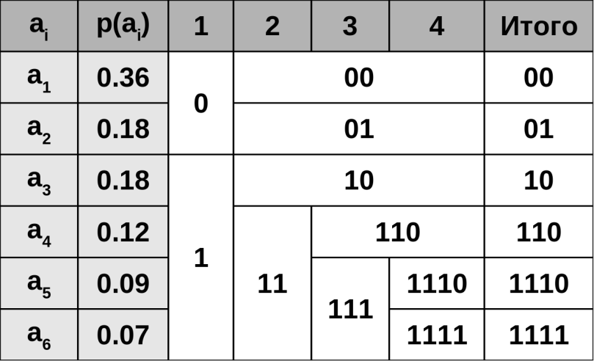
MTF
Кодируется строка BCABAAA
Первая колонка - текущий символ
Вторая – алфавит
Третья - код
Шеннон-Фано
AAAABBC -> 0000101011
A: 0
B: 10
C: 11

Slide 10
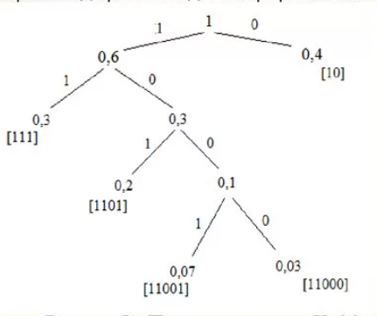
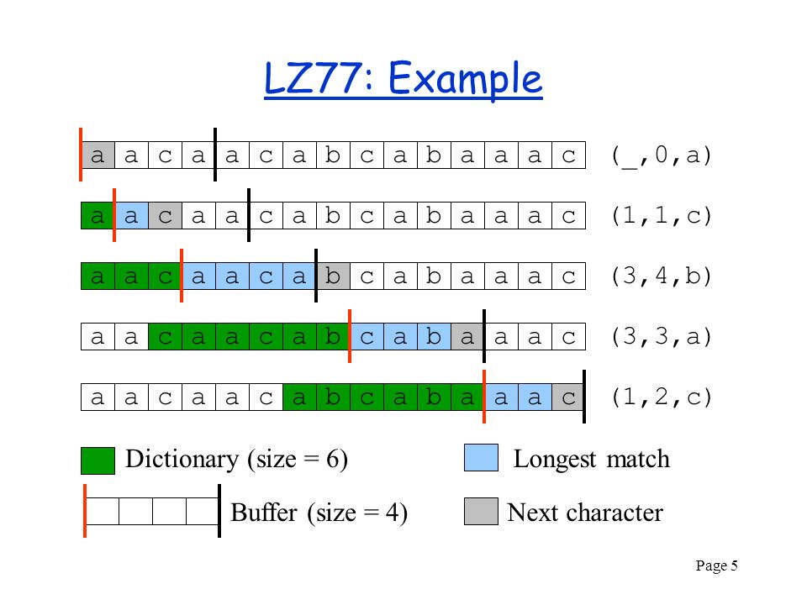
Хаффман
LZ77

Slide 11
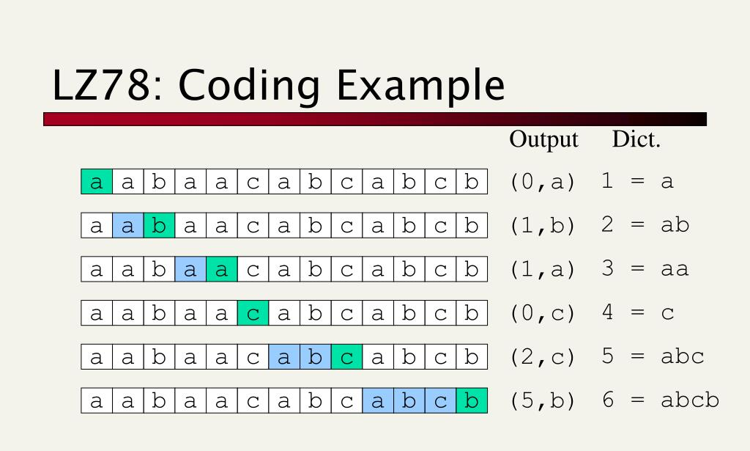
LZ78

Slide 12
Спасибо за внимание

Slide 13
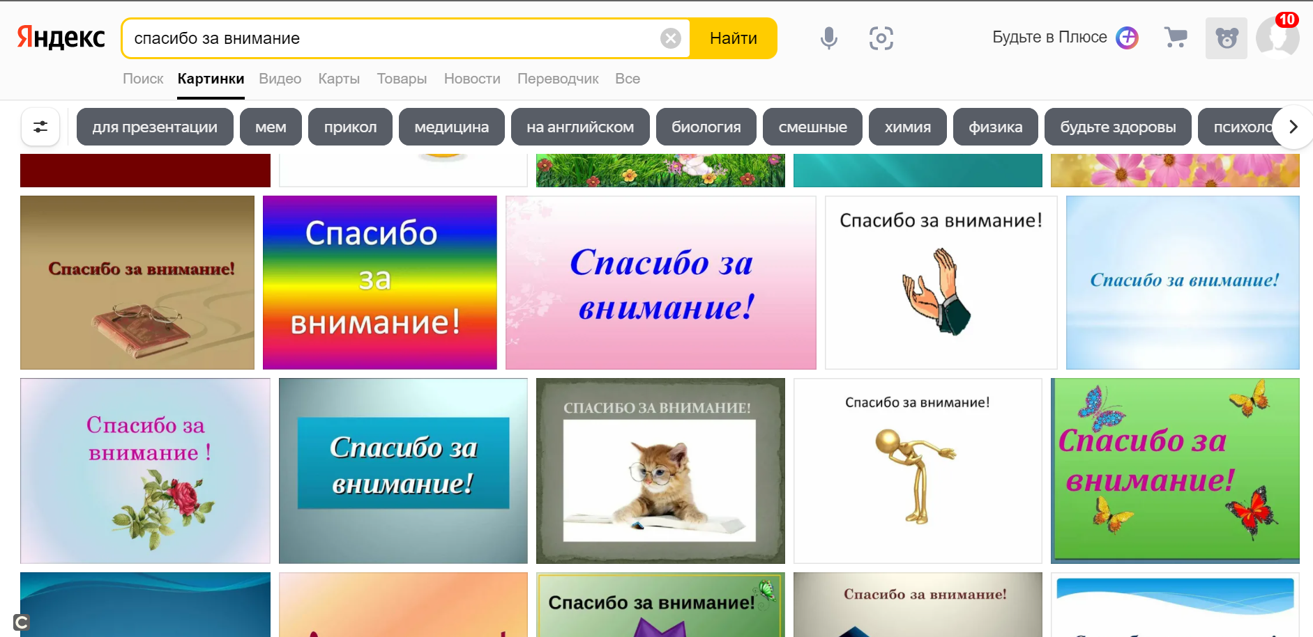
Спасибо за внимание

Slide 14


